Slide 1
Всероссийская научно-методическая конференция "Современная система образования: опыт и перспективы"
Ключ-Войтова Светлана Викторовна
Муниципальное бюджетное дошкольное образовательное учреждение «Кузьмичёвский детский сад «Улыбка» общеразвивающего вида»
Волгоградская область, Городищенский район, п.Кузьмичи
МЕТОДИЧЕСКАЯ РАЗРАБОТКА
ДЕЯТЕЛЬНОСТИ ПО ОЗНАКОМЛЕНИЮ СТАРШИХ ДОШКОЛЬНИКОВ
С СОЦИАЛЬНОЙ ДЕЙСТВИТЕЛЬНОСТЬЮ
«ПУСТЬ ДЕТСТВО БУДЕТ СЧАСТЛИВЫМ»
Электронный журнал "Конференц-зал"

Slide 2
МБДОУ «Кузьмичёвский детский сад «Улыбка» общеразвивающего вида», Городищенский район, Волгоградская обл.
Акция
«Пусть детство будет радостным»
ПРЕЗЕНТАЦИЯ СОЗДАНА В ПОМОЩЬ ПЕДАГОГАМ
ДЛЯ РАССКАЗА ДОШКОЛЬНИКАМ И МЛАДШИМ ШКОЛЬНИКАМ
О ДЕТЯХ- СИРОТАХ
Автор:
старший воспитатель
Ключ- Войтова Светлана Викторовна

Slide 3
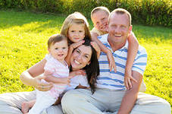
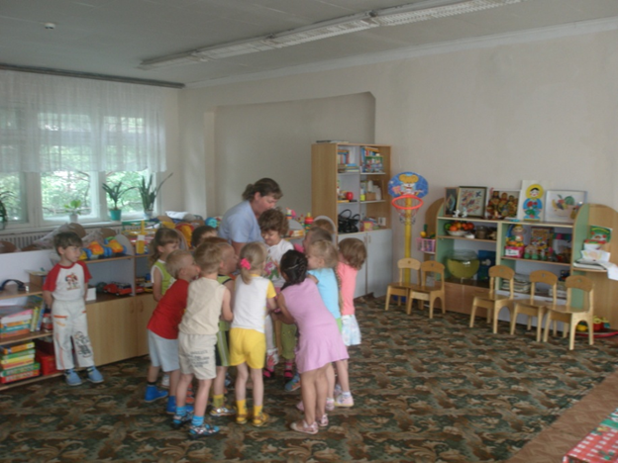
Привлечь внимание участников образовательного процесса к тем, кто нуждается в помощи. Обучать детей элементам социального взаимодействия
Цель акции:
Задачи акции:
Фото заимствованы на портале
woman.ru/kids/medley5/thread/.
Формировать у детей способность общаться с другими без конфликтов,
Воспитывать чувство ответственности за свои поступки и дела
Учить детей совершать добрые поступки и дела, помогать нуждающимся.

Slide 4
«Золотое детство»
«Почему мы называем
наше детство золотым?
Потому что мы играем, веселимся и шалим.
Потому что окружает
нас заботою семья,
Потому что обожают
нас родные и друзья!»

Slide 5
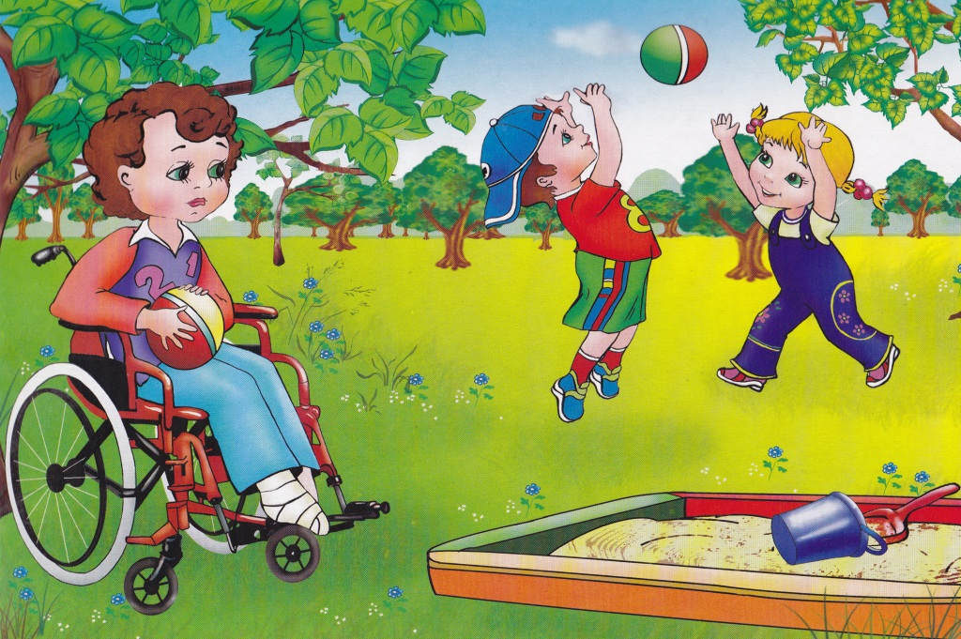
Добрый человек поймёт по взгляду,
в трудную минуту будет рядом

Slide 6
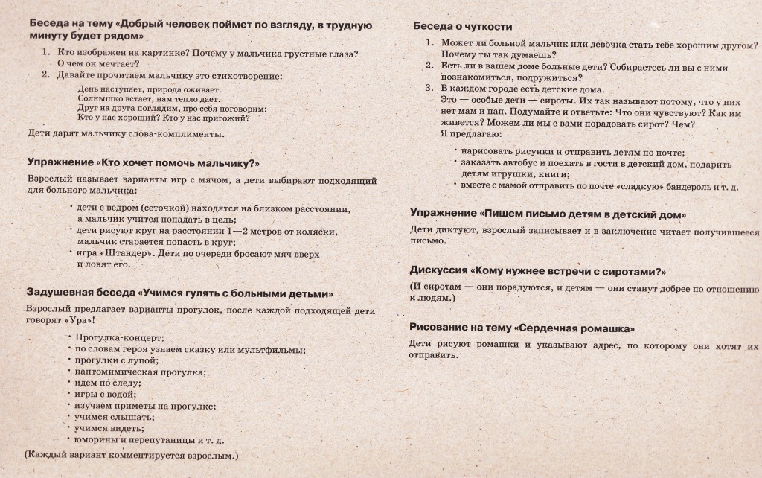
Примерное содержание беседы
(источник Л. Б. Фесюкова, И.С.Панасюк. Серия «Беседы по картинкам». Уроки доброты. ТЦ «Сфера», 2014)

Slide 7
Мне плохо. Помогите мне!
Фото заимствованы на портале
woman.ru/kids/medley5/thread/.

Slide 8
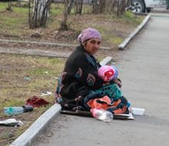
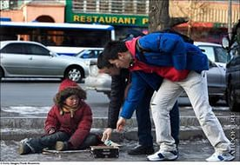
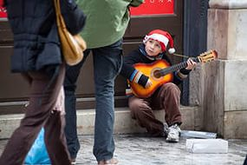
Бывает так, что ребёнка похищают из семьи и заставляют его работать на улице, а потом оставляют его одного .
Отсутствие должного внимания, в результате чего ребёнок может стать жертвой несчастного случая
Фото заимствованы на портале
woman.ru/kids/medley5/thread/.

Slide 9
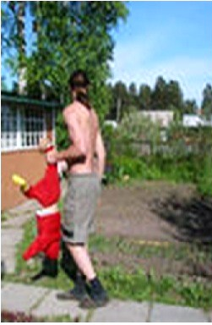
Запомните правила,
чтобы не попасть в руки негодяев! .
Не садись с незнакомыми людьми в машину ни под каким предлогом!
Фото заимствованы на портале
woman.ru/kids/medley5/thread/.
Не впускай незнакомца в дом!
Если в дверь позвонили, посмотри в глазок:
За дверью знакомые – попроси прийти позже, когда дома будут родители.
За дверью незнакомые – не разговаривай. Позвони по телефону родителям, соседям.
Покидая квартиру:
Посмотри в глазок.
Если на лестничной площадке есть незнакомые люди, подожди, пока они уйдут.

Slide 10
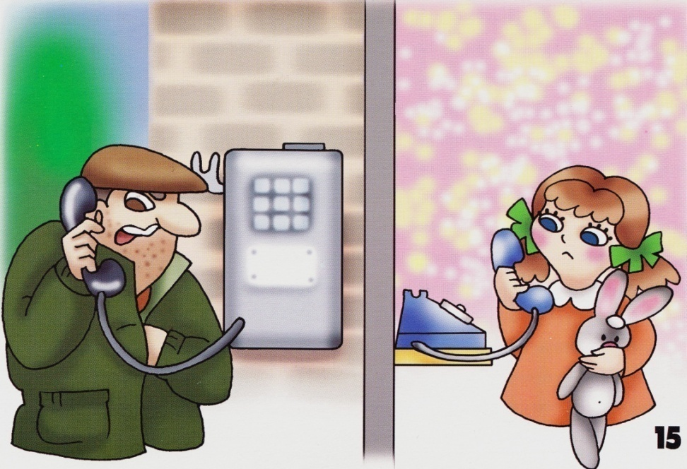
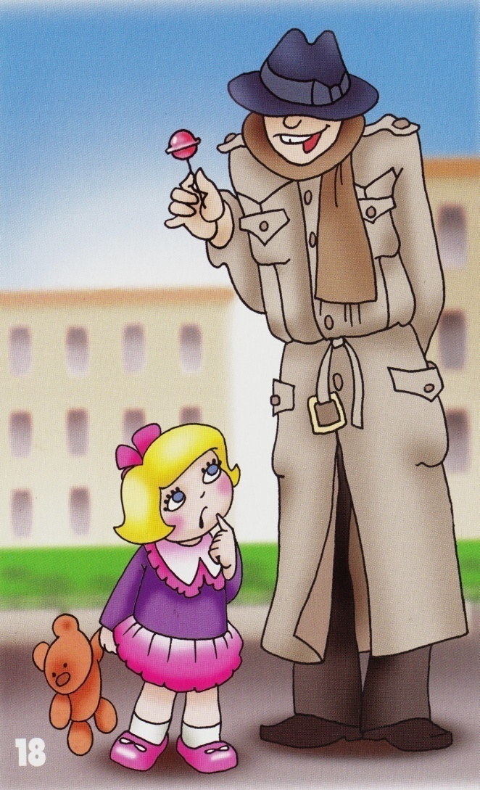
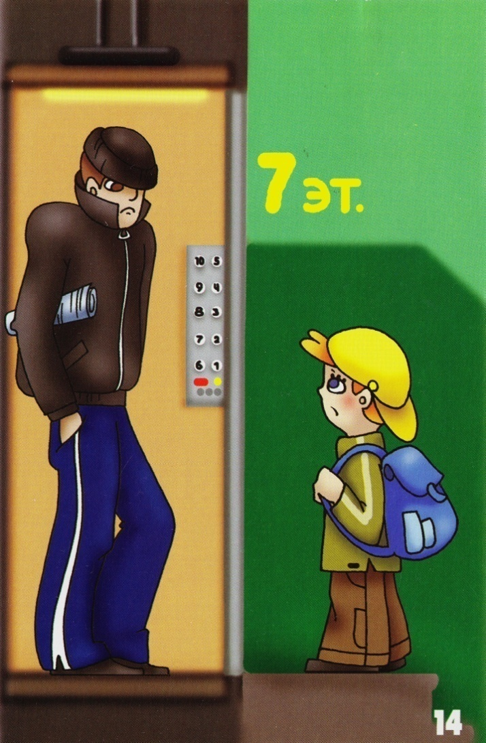
Запомните правила,
чтобы не попасть в руки негодяев! .
Если по телефону позвонил незнакомец:
Не называй своего имени, адреса;
Ничего не рассказывай о себе и своей семье.
Сообщи, что родители отдыхают (даже если их нет дома) и попроси перезвонить позже.
Ничего не бери
у незнакомца,
что бы он тебе
ни предлагал!
Не ходи с незнакомцем (тётей, дядей, бабушкой, дедушкой, девочкой, мальчиком),
что бы он тебе ни предлагал!
Не заходи
в подъезд дома
или лифт
с незнакомцем,
даже если он на вид совершенно безопасен!

Slide 11
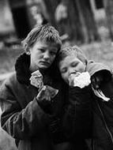
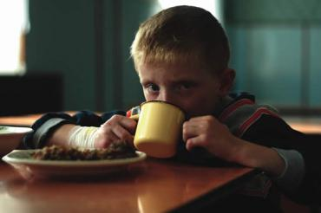
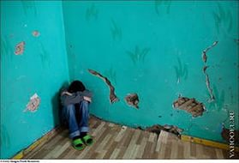
Бывает так, что взрослые не могут заботится о ребёнке, потому что сильно болеют!
У них нет денег, чтобы купить еду, одежду, жильё, лекарства, не могут отправить ребёнка в детский сад
Фото заимствованы на портале
woman.ru/kids/medley5/thread/.

Slide 12
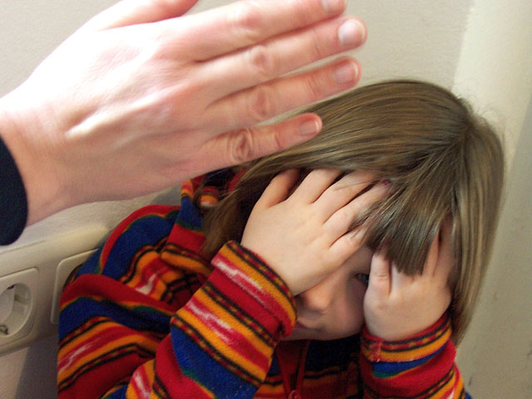
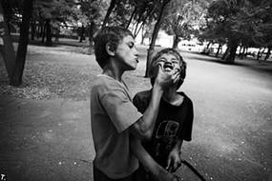
А бывает, что взрослые в семье жестоко обращаются с ребёнком, бьют его и ребёнок сам уходит на улицу .
Фото заимствованы на портале
woman.ru/kids/medley5/thread/.

Slide 13
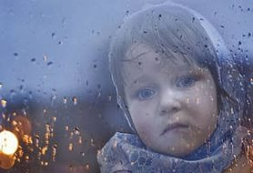
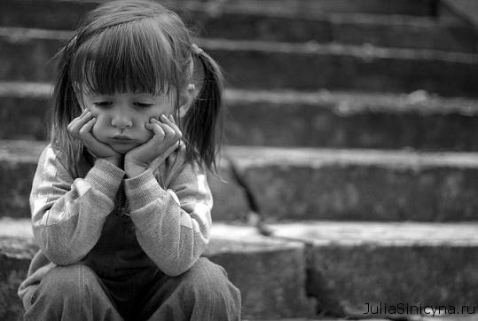
Бывают и несчастные случаи, катастрофы, войны, когда у ребёнка погибают и мама и папа и он остаётся совсем один .
Фото заимствованы на портале
woman.ru/kids/medley5/thread/.

Slide 14
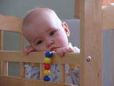
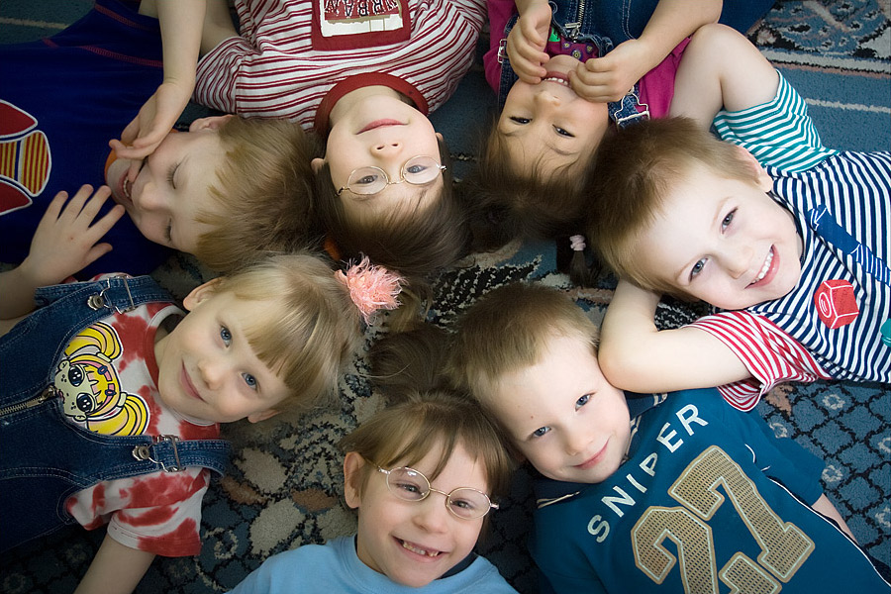
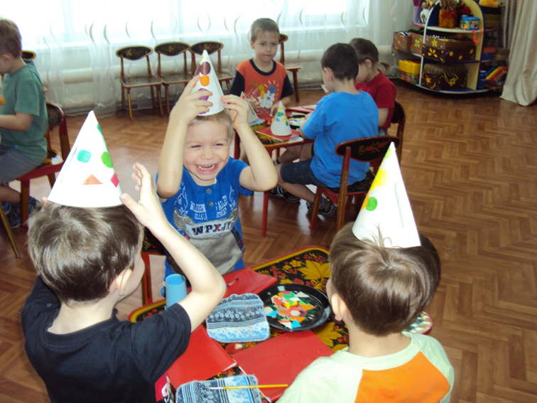
У таких детей нет семьи и живут они все вместе в детском доме, где о них заботятся чужие взрослые
Фото заимствованы на портале
woman.ru/kids/medley5/thread/.

Slide 15
Ребята в детском доме так же как и вы любят заниматься разными интересными делами:

Slide 16
Ребята в детском доме так же как и вы любят заниматься разными интересными делами:

Slide 17
Ребята в детском доме так же как и вы любят заниматься разными интересными делами:

Slide 18
Ребятам из детских домов помогают многие добрые люди.
Существует множество фондов, организаций и волонтёрских движений целью которых является помощь детям-сиротам.
Фото заимствованы на портале
woman.ru/kids/medley5/thread/.
Ваши родители приготовили посылки для детей-сирот.
А вы хотите подружится с этими ребятами?

Slide 19
Давайте в подарок детям нарисуем дерево счастья.
А под деревом нарисуйте подарок, который вы хотели бы подарить своему другу из детского дома

Slide 20
Порадуем ребят своими подарками

